Slide 1
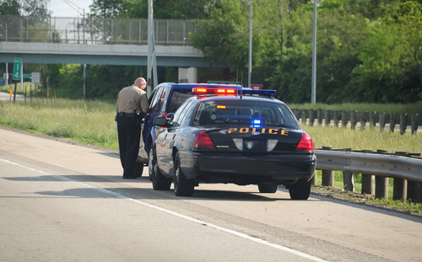
Ze komt er van af met een waarschuwing…

Slide 2
We geloven in feiten
Ik geloof in Jezus Christus, Gods eniggeboren Zoon, onze Heer
Hij Is gekruisigd gestorven en begraven
Op de derde dag weer opgestaan uit de doden
Opgevaren naar de hemel
waar hij zit aan de rechterhand van God de Almachtige Vader
vandaar zal hij komen om te oordelen de levenden en de doden.

Slide 3
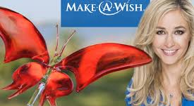
Ambassadeur voor het goede doel

Slide 4
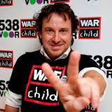
Ambassadeur voor het goede doel

Slide 5
Ambassadeur voor het goede doel

Slide 6
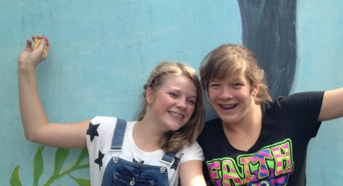
Ambassadeur voor het goede doel

Slide 7
Ambassadeur voor het goede doel

Slide 8
Ambassadeurs voor de goede zaak
Meesters, bedenk dat jullie zelf ook een meester hebben, in de hemel. Behandel je slaven daarom eerlijk, en geef hun waar ze recht op hebben.
Kolossenzen 4:1

Slide 9
Ambassadeurs voor de goede zaak
Kolossenzen 4:3-4
Bid ook voor mij. Vraag aan God of hij mij wil helpen, zodat ik de boodschap over Christus kan blijven vertellen. Vanwege die boodschap zit ik in de gevangenis. Bid dat ik de boodschap aan iedereen duidelijk kan vertellen. Want dat is de opdracht die God mij gegeven heeft.

Slide 10
Ambassadeurs voor de goede zaak
Gedraag je verstandig tegenover ongelovigen. En gebruik de tijd die God je met hen geeft, goed. Zorg dat alles wat je tegen hen zegt, vriendelijk en interessant is. En geef duidelijk antwoord aan iedereen die je iets vraagt.
Kolossenzen 4:5-6

Slide 11
Ambassadeurs voor de goede zaak
Tip 1: Breng tijd door en wees geïnteresseerd in mensen buiten de kerk

Slide 12
Ambassadeurs voor de goede zaak
Tip 1: Breng tijd door en wees geïnteresseerd in mensen buiten de kerk
Tip 2: Neem ze mee naar FM en de kerk

Slide 13
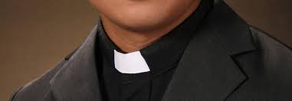
Ambassadeurs voor de goede zaak
Tip 1: Breng tijd door en wees geïnteresseerd in mensen buiten de kerk
Tip 2: Neem ze mee naar FM en de kerk
Tip 3:

Slide 14
Ambassadeurs voor de goede zaak
Tip 1: Breng tijd door en wees geïnteresseerd in mensen buiten de kerk
Tip 2: Neem ze mee naar FM en de kerk
Tip 3: Lok een gesprek uit

